Slide 1
المحاضرة
الثانية عشر

Slide 2
خط الحمل ونقطة التشغيل للترانزستور ثنائي الوصلة:
تحديد نقطة التشغيل لها أهمية كبيرة فى استخدام الترانزستور كمكبر لجهد متردد كما سنرى فيما بعد ولتحديد هذه النقطة نرى أن:
تيار المجمع يتغير بتغير تيار القاعدة وذلك عندما يتم تغيير الجهد الداخل
حيث أن (شكل 27).
A.A.ATTIA Principles of Electronics

Slide 3
وتظل قيمة الجهد قيمة ثابتة لا تتغير بتغير تيار المجمع ويكون دائماً
عندما يتم إضافة مقاومتين و كما هو مبين بالشكل(28)،فإن فرق الجهد يصبح على النحو التالى :
حيث أن
ويتضح من العلاقة السابقة أنه بزيادة تيار المجمع يقل فرق الجهد . أى أنه أصبحت هناك علاقة بين الجهد الداخل والخارج وذلك بإضافة المقاومة .
وبالتالي فإن تيار المجمع يعطى من العلاقة :
A.A.ATTIA Principles of Electronics

Slide 4
وبرسم العلاقة السابقة بيانياً نحصل على الخط المستقيم الموضح بالشكل (29). ويسمى بخط الحمل الاستاتيكى (DC Load Line) .
شكل (29)
A.A.ATTIA Principles of Electronics

Slide 5
يقطع خط الحمل المحور الأفقي عند وهى تمثل نقطة القطع وهى النقطة التي عندها تكون قيمة التيار
ويقطع خط الحمل المحور الرأسي عند وهى تمثل نقطة التشبع وهى النقطة التي عندها تكون قيمة التيار المار بالمجمع أكبر ما يمكن وتكون قيمة الجهد
ومن تقاطع خط الحمل مع المنحنيات المميزة للترانزستور (شكل 30) نستطيع اختيار نقطة التشغيل بحيث :
- تكون في المنطقة الخطية للمنحنيات المميزة للترانزستور
- تكون عند تقاطع خط الحمل مع أحد المنحنيات المميزة وعند قيمة معروفة للتيار القاعدي
- تكون وسط خط الحمل ويكون ويكون ، ومن ثم فان النقطة
تسمي بنقطة التشغيل .
A.A.ATTIA Principles of Electronics

Slide 6
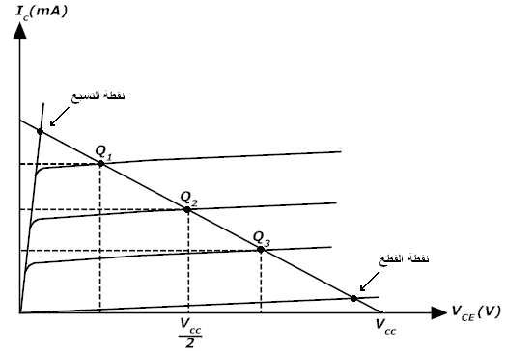
شكل (30)
ويجب أن نلاحظ أنه عندما يتغير تيار القاعدة من إلى على سبيل المثال فان نقطة التشغيل تنتقل وتصبح عند ، ومن ثم فان نقطة التشغيل تتغير بتغير تيار القاعدة .
A.A.ATTIA Principles of Electronics

Slide 7
اختيار المقاومات المتصلة بقاعدة الترانزستور:
لكي تكون نقطة التشغيل وسط خط الحمل يجب علينا معرفة تيار القاعدة الذي يتناسب مع هذه الحالة.
وتكون معادلة تيار القاعدة التي تعبر عن هذه الحالة هي :
وباختيار قيم مناسبة للمقاومات التي تتصل بقاعدة الترانزستور نستطيع أن نحصل على القيمة المرجوة للتيار القاعدي طبقاً لاحتمالي التوصيل الموضح بالشكل (31) .
نستطيع أن نحدد قيمة المقاومة (شكل 31أ) والتي ستعطى القيمة المناسبة لتيار القاعدة
من العلاقة التالية :
A.A.ATTIA Principles of Electronics

Slide 8
A.A.ATTIA Principles of Electronics

Slide 9
نستطيع أن نحدد قيمة كل من المقاومتين (شكل 31ب) واللتان ستعطيان القيمة المرجوة للتيار القاعدي وذلك طبقاً للخطوات التالية :
1- نفترض أن التيار يمثل عشرة أضعاف تيار القاعدة :
2- فإذا كان تيار القاعدة يساوى:
3- فان التيار يساوى:
4- وبالتالي فان المقاومة يمكن حسابها من المعادلة التالية :
5- وكذلك المقاومة يمكن أن تحدد من العلاقة التالية :
A.A.ATTIA Principles of Electronics

